Slide 1
Сопровождение и обслуживание ПО компьютерных систем.
Рабочие программы учебной практики
Учебные материалы
Лабораторные работы
Вопросы к контрольным неделям и сессии

Slide 2
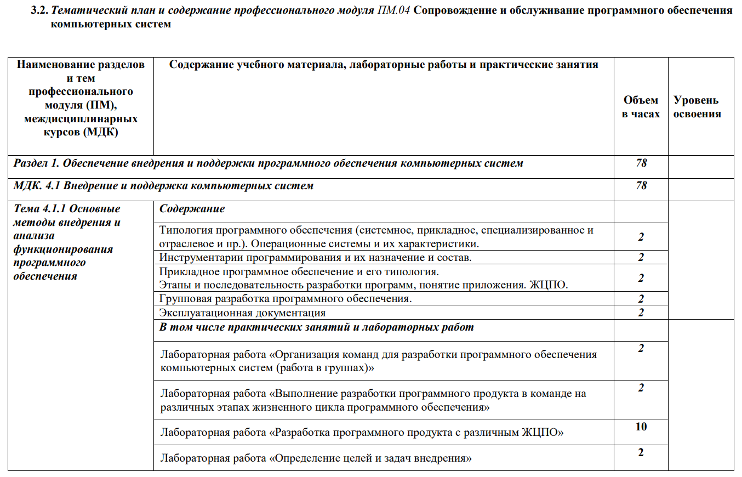

Slide 3
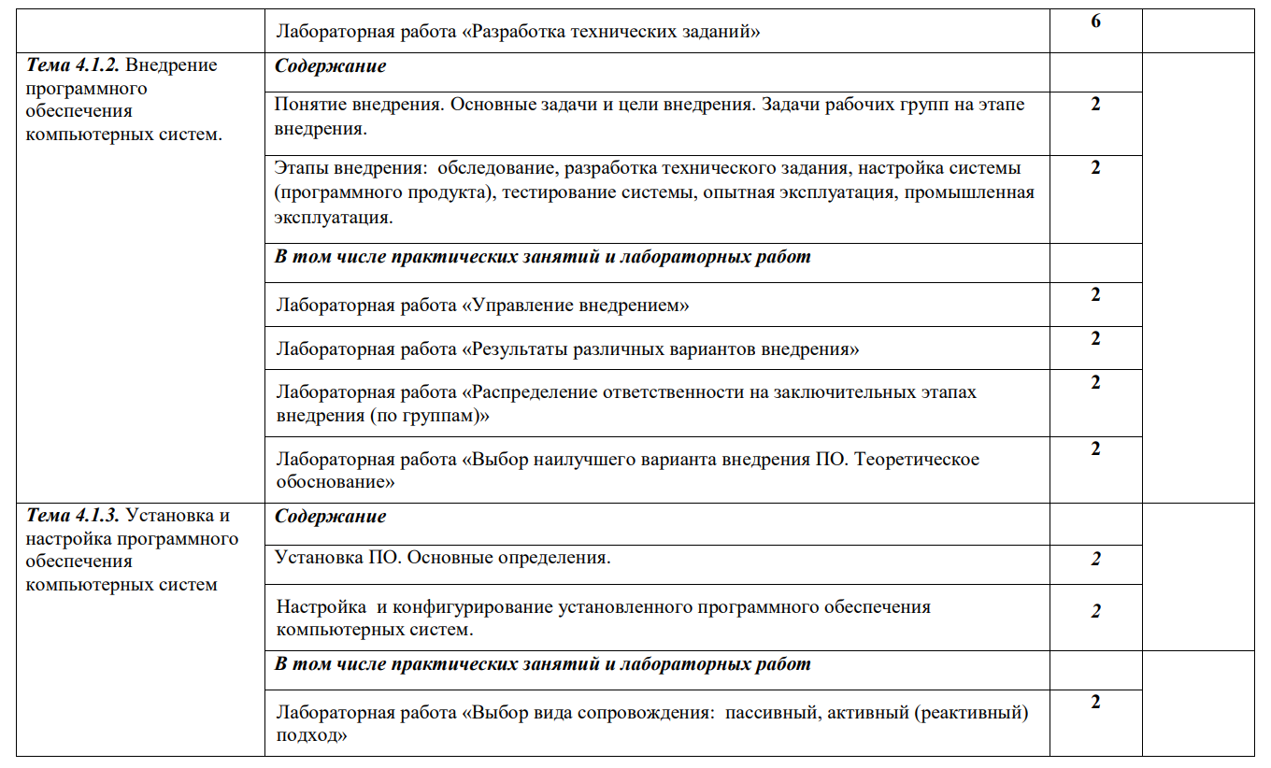

Slide 4
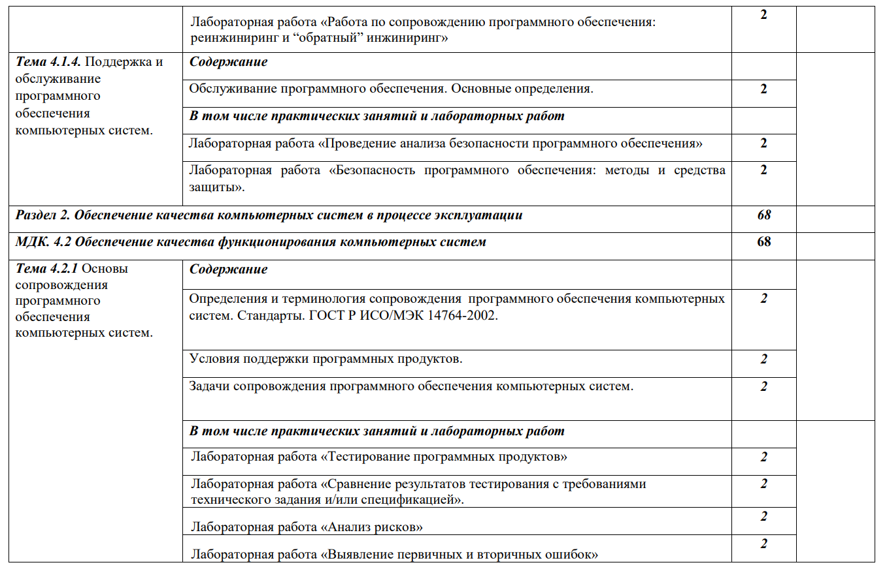

Slide 5
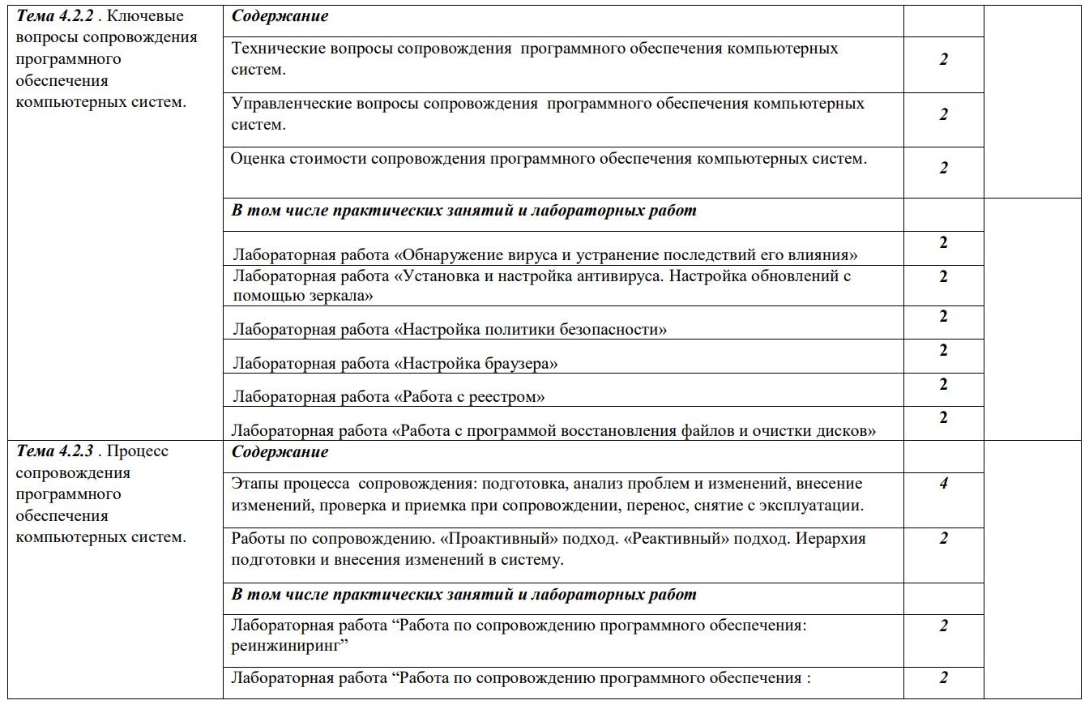

Slide 6
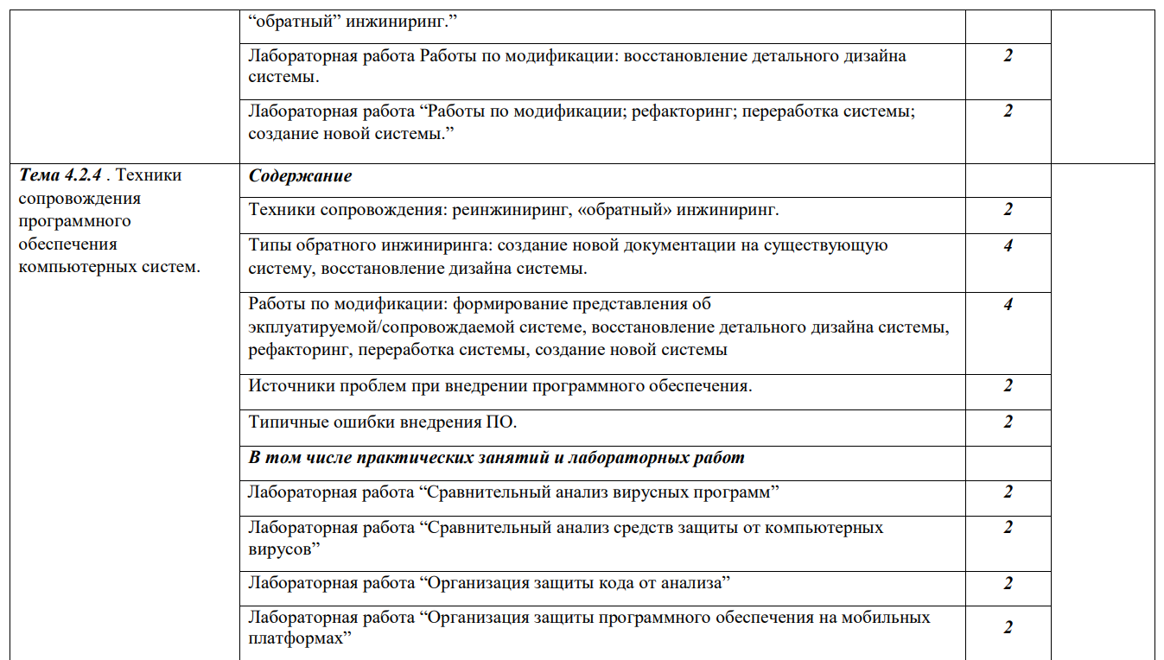

Slide 7
ТЕОРЕТИЧЕСКОЕ ЗАДАНИЕ №1 Текст задания: Сформулировать типы ПО и анализа функционирования программного обеспечения. Что такое жизненный цикл программного обеспечения (ЖЦПО)?
Критерии оценивания: - Представлена типология программного обеспечения (системное, прикладное, смешанное, производственное и инструментальное, и примеры программ к каждому типу). Операционные системы которые их поддерживают; - Представлены инструментарии (программы с помощью которых создаются другие программы) создания ПО, назначения и роль каждого инструментария; - Сформулированы этапы и последовательность разработки программ, понятие приложения и ЖЦПО;
Представлен пример жизненного цикла ПО, выбранного вами в пункте 2.

